Slide 1

Opendata 開放資料政策建言
2015.01.16 / 張維志 (whisky)
@ 行政院

Slide 2
#Opendata - Taiwan
推動至今的問題與挑戰：
政府開放資料政策與 roadmap 不清楚
政府資料品質（資料集與 Metadata）與資料集數量不足（商業產業發展用）
開放資料在運用上，與產業和民間的連結太過薄弱

Slide 3
#Opendata - Taiwan
政府開放資料政策與 roadmap 不清楚
政策說明，時程規劃
未立（修）法前，需提出中短期開放資料行動綱領
相關法令研議，政府資料法的制訂（檔案法等）
民間與政府更好的溝通管道（常態性協調組織與定期聚會）

Slide 4
#Opendata - Taiwan
政府資料品質（資料集與 Metadata）與資料集數量不足（商業產業發展用）
授權條款需符合 Open Definition 2.0 標準並盡快公佈
公開資料優先全面開放 - 以開放為原則，不開放為例外
各部會應有開放資料權責單位
鼓勵民間建立開放資料平台

Slide 5
#Opendata - Taiwan
開放資料在運用上，與產業和民間的連結太過薄弱
以產業類別（教育，交通，觀光，能源，就業等）為主題推動資料開放與應用
政府開放資料網站架構與目的檢討
技術與需求媒和平台
資料導向創新與資料科學教育平台
國際合作與經驗分享

Slide 6
#Opendata - Taiwan
其他建議
指標性重點計畫 – 示範計畫
開放學術資料
政府施政與開放資料間更強的連結（宣傳與說明）
除開放資料以外，一個以 Public Sector Information 為主的政府資訊政策 (包含非開放資料，資料收費等議題）

Slide 7
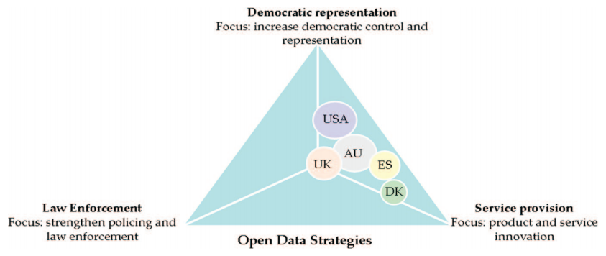
#Opendata - Taiwan
我們的政府開放資料定位是？

Slide 8
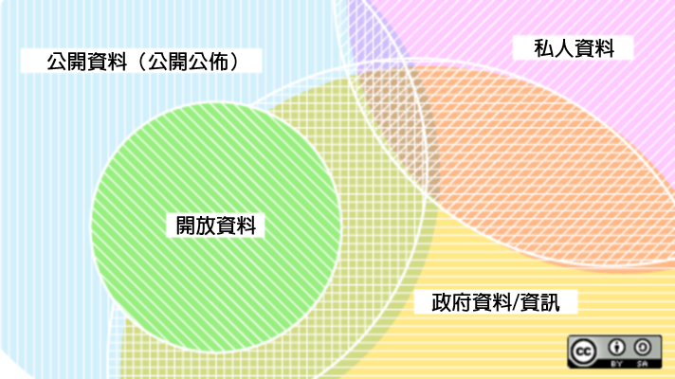
#Opendata - Taiwan
公領域與個資之間的紅線又在哪

Slide 9
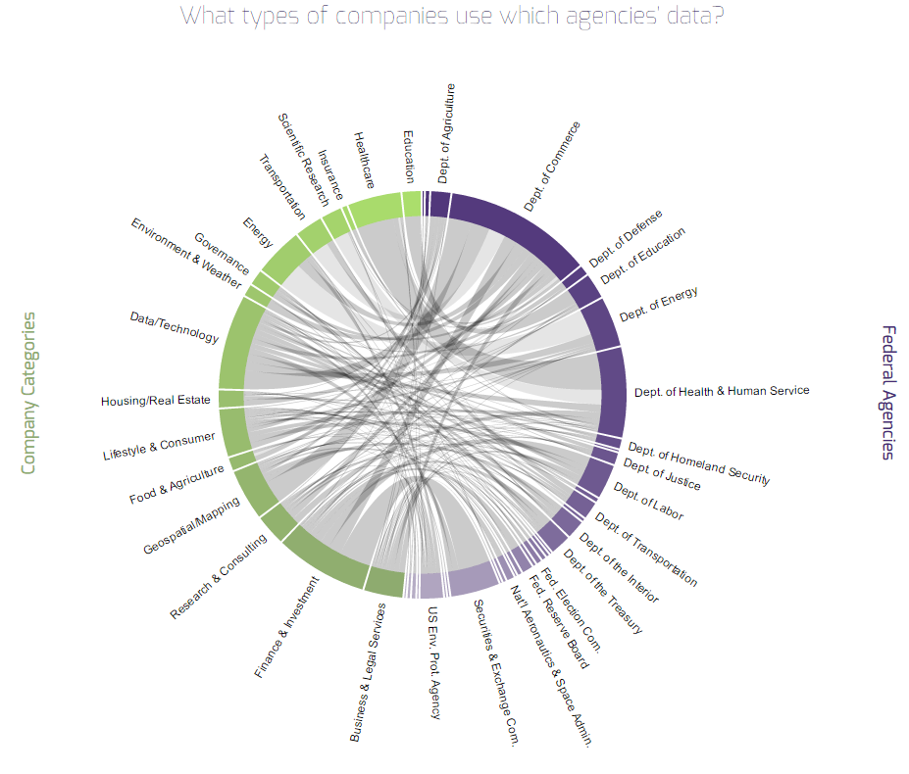
#Opendata - Taiwan
如何建立資料與創意發展的友善環境

Slide 10
Opendata.tw – 張維志
Contact me :
http://www.opendata.tw
http://fb.me/opendata.tw
http://fb.me/groups/odtwn/
http://fb.me/groups/Open.Campus/
whisky@opendata.tw

